Slide 1
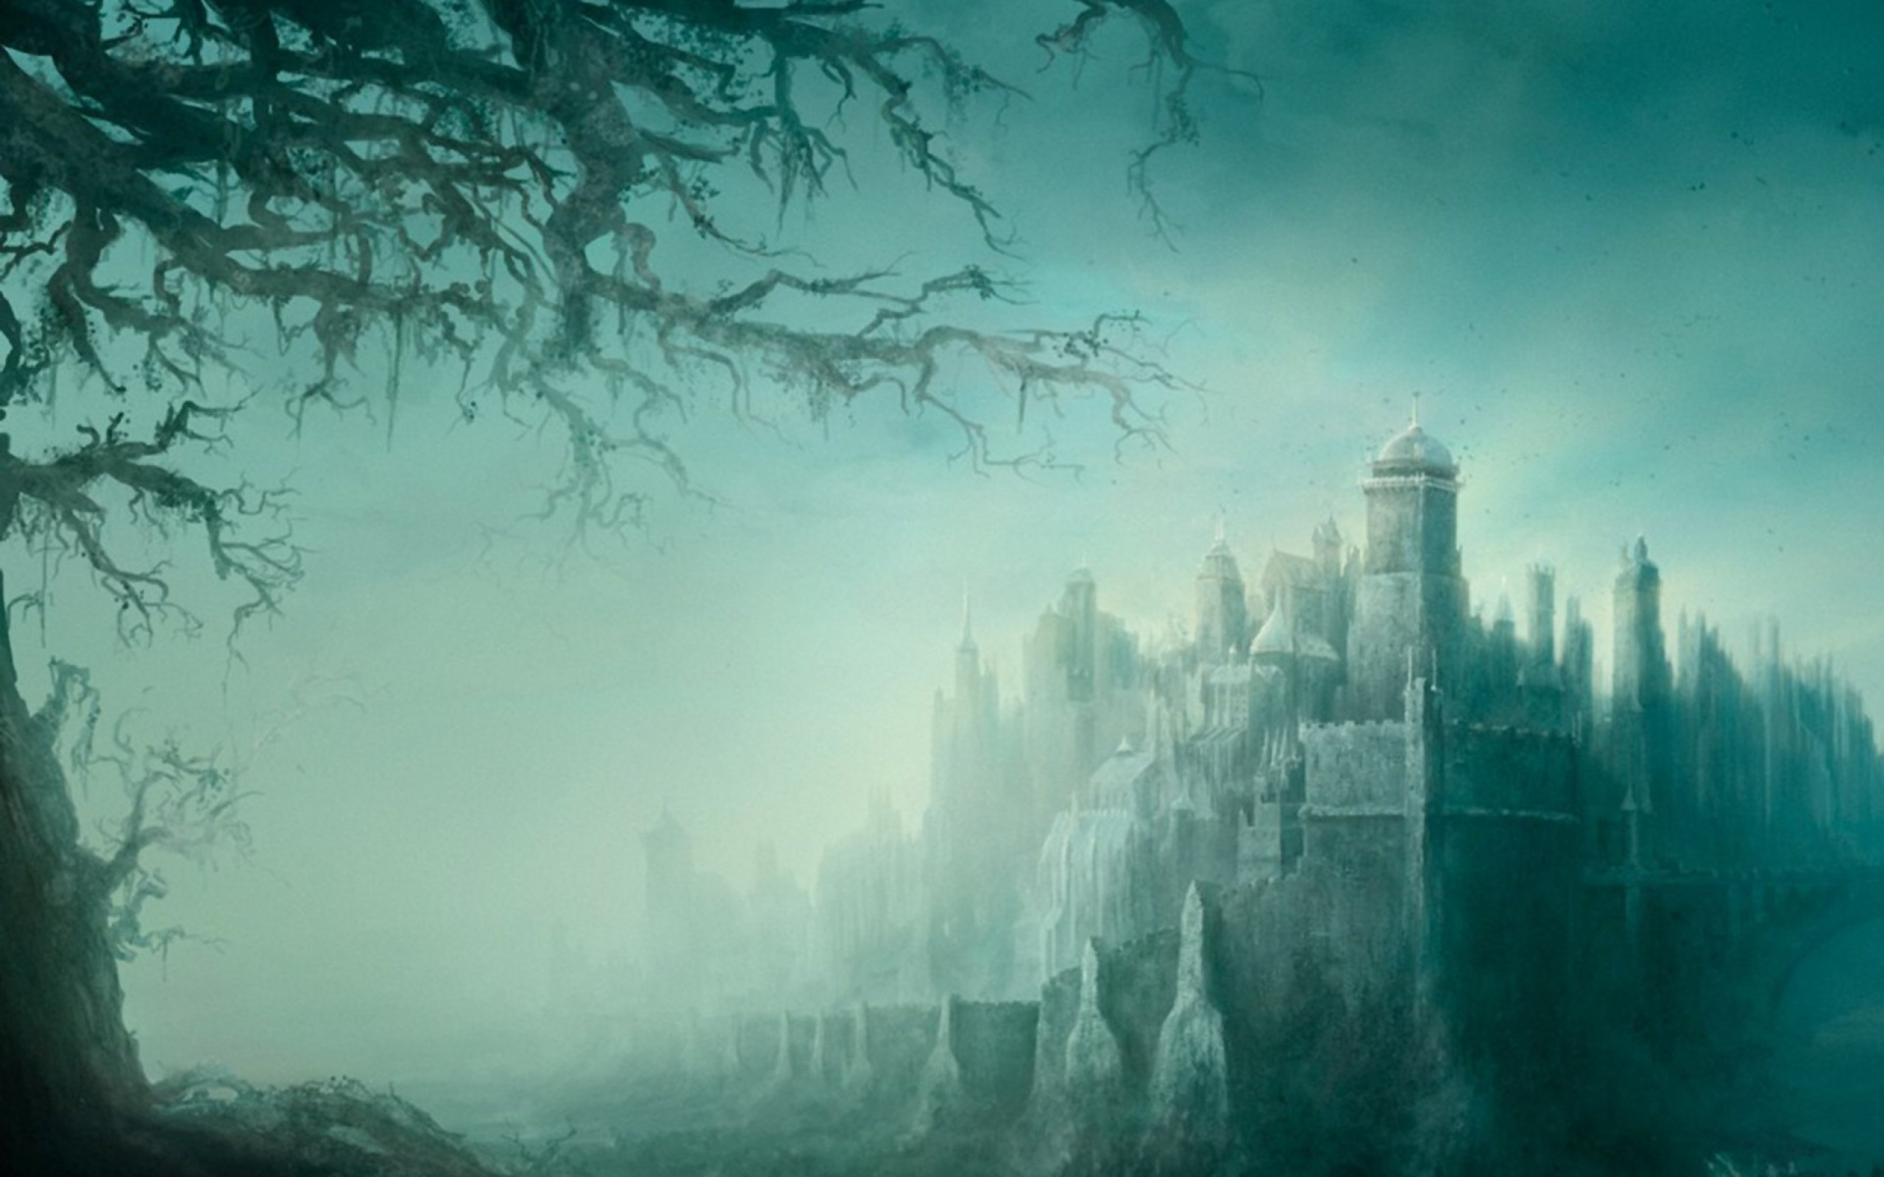
ТАИНСТВЕННЫЕ
И
МИСТИЧЕСКИЕ ИСТОРИИ
БОЛЬШОГО ГОРОДА…

Slide 2
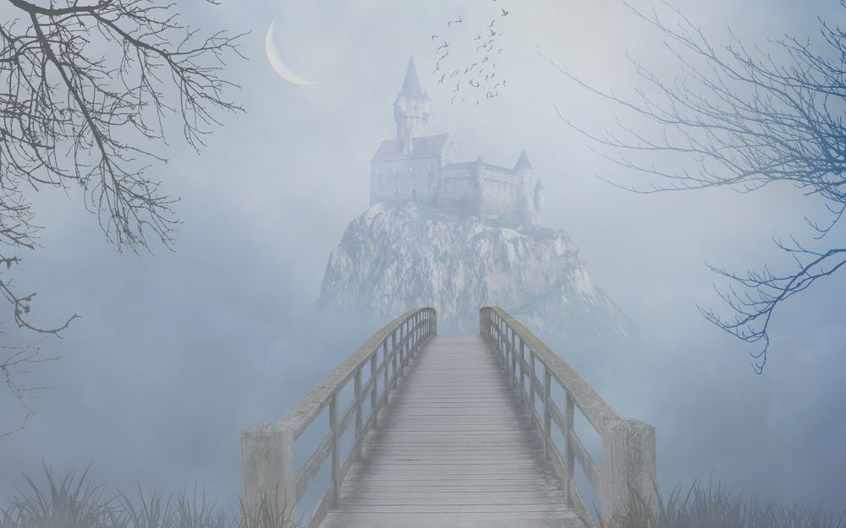
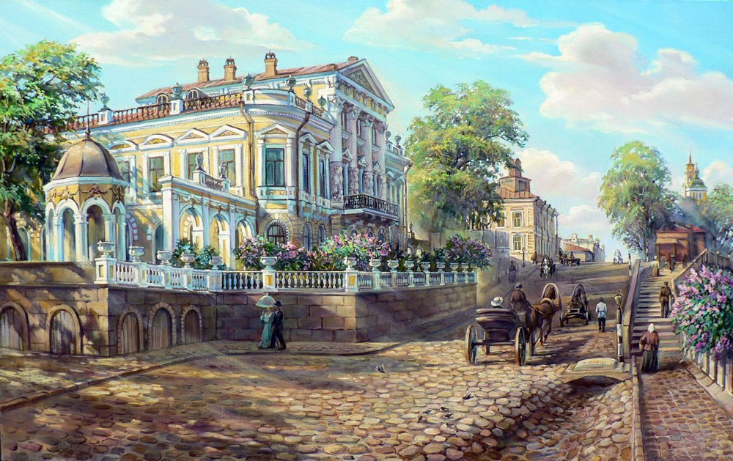
Духи младенцев
в доме купца Мешкова.

Slide 3
Есть легенда, что в доме Николая Мешкова можно услышать плач женщин и младенцев. По одной из версий, купец обожал женское внимание, поэтому по ночам к нему часто приходили тайные посетительницы. Родившие от него женщины, не желая быть опозоренными, приносили своих малышей и оставляли их на пороге особняка. Многие из грудничков, замерзая, не доживали до утра, а те, которым удалось выжить попадали в детские приюты.

Slide 4
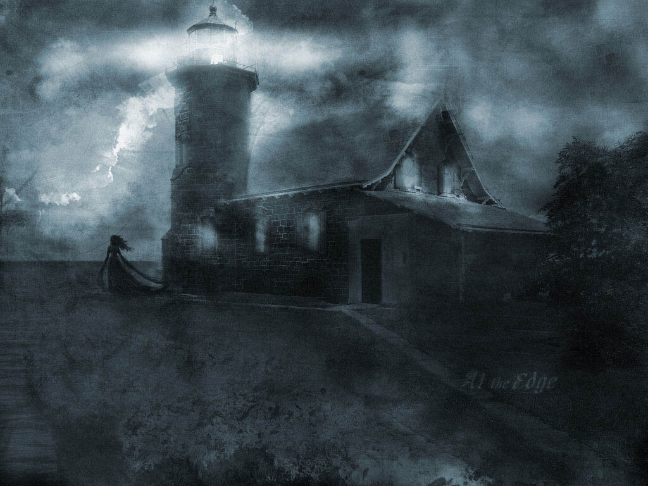
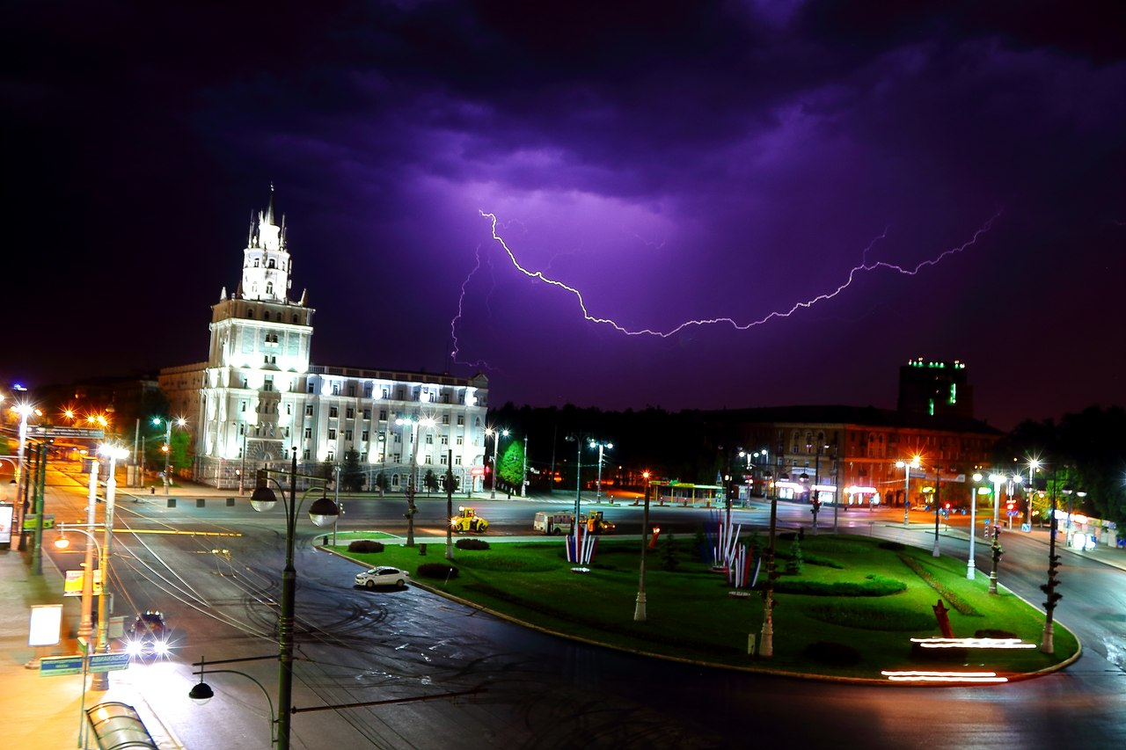
«Башня смерти»

Slide 5
Самое популярное и мистическое место в городе. Пожалуй, об этом здании ходит больше всего легенд. Башня появилась в
50-х годах ХХ века, но по легендам, уже в 1917 году с ее крыши сбросился большевик, замученный царским режимом. По еще одной версии, в 1937 году в подвалах здания расстреливали непокорных действующему режиму людей. Кто-то считает, что под башней расположена тюрьма с замученными заключенными. А кто-то вспоминает, что на месте здания раньше было кладбище и теперь сама Башня проклята.

Slide 6
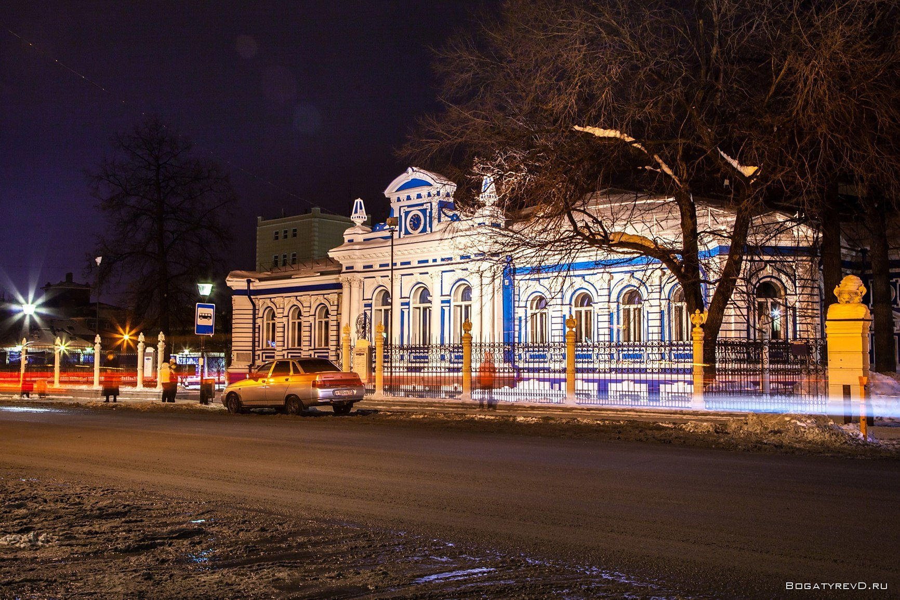
Призрак ТЮЗа

Slide 7
Раньше здание ТЮЗа принадлежало чете Любимовых. Елизавета Любимова рано овдовела, а в период революции ее выселили из своего же дома. Так она умерла от голода. Теперь работники ТЮЗа рассказывают, что в театре можно столкнуться с ее грустной тенью. Часто таинственным образом пропадают платья актрис, ночами сам загорается и гаснет свет. Кто-то рассказывает о том, что видел женский силуэт и чувствовал чье-то присутствие.

Slide 8
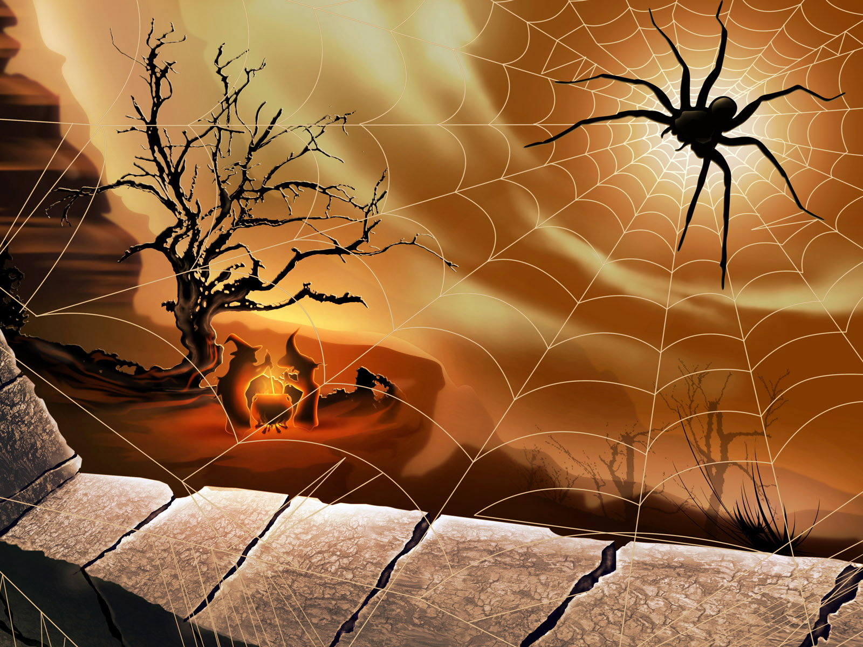
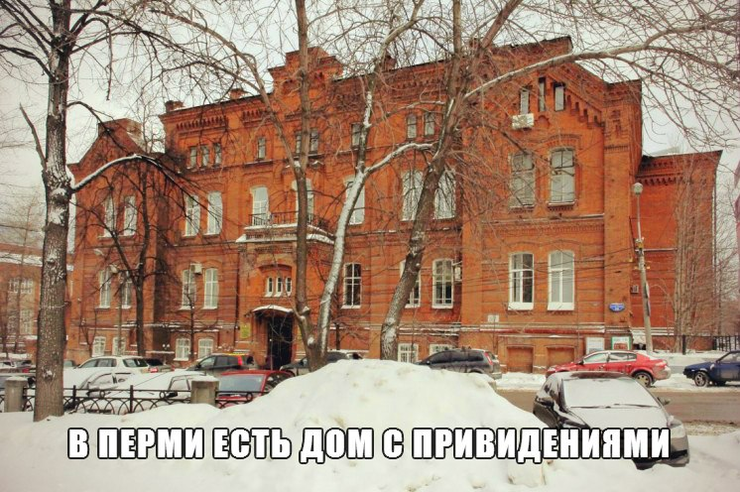

Slide 9
Здание старинного особняка, похожее на средневековый замок, покрыто множеством тайн. Раньше на месте главного корпуса сельхозакадемии располагался дом Елисея Чадина, экономного и скупого потомственного дворянина. Когда его новый особняк был почти готов, он решил сэкономить на строительных материалах: пошел на кладбище и притащил оттуда чугунные надгробия. Из них и сложили печь. На свои именины Чадин пригасил множество людей. Празднество было в самом разгаре. Настало время снять покрывало с именинного пирога. Каково было удивление гостей и самого Чадина, когда на угощении отчетливо проступила Адамова голова – череп и кости! Гости моментально покинули дом, а разволновавшийся хозяин умер на месте. После этого народ приплел ему историю с Кикиморой. Говорят, при жизни Чадин водил дружбу с нечистой, настало время, и она пришла за ним. После Большого пожара в 1842 в Перми сгорело более 300 домов, а особняк остался нетронутым. Смышленый народ быстро нашел объяснение этому «чуду» – дом спасло присутствие нечисти. Мол, видели кикимору в белом платке, которая мелькала в окне во время пожара и отгоняла пламя. В итоге «нечистый дом» был разрушен, а на его месте была построена в 1887 Мариинская женская гимназия. Вроде история позади, теперь тут сельхозакадемия, но студенты все еще поговаривают, что видят в окнах странное свечение и пугающий силуэт некой дамы...

Slide 10
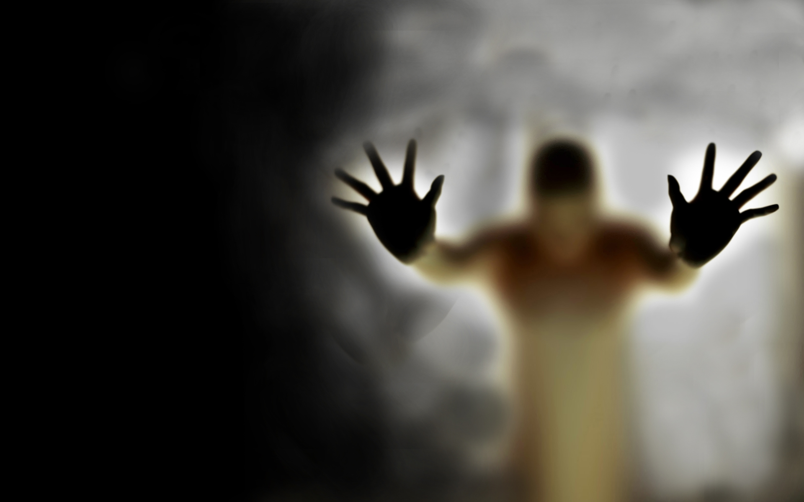
Тайны
Егошихинского
кладбища…

Slide 11
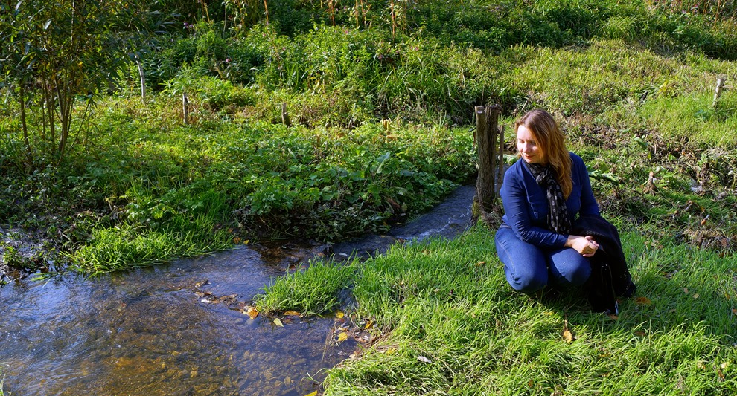
Рядом с Егошихой по территории кладбища протекает речка с броским названием Стикс. Конечно, Харон не перевозит по ней души умерших к царю Аиду. Но согласитесь: очень уж символичное имечко! Говорят, его дал сам Александр I. Видно, маленькая речушка напомнила ему о древнегреческих легендах... Хотя император не единственный, кому приписывают авторство. Кивают и на первых губернаторов края, и на начитанную пермскую интеллигенцию. Раньше левый приток Егошихи назывался Акунька. В конце 20-х годов прошлого века исток Стикса засыпали, а саму речку-ручей загнали в трубы. Сегодня пермяки могут видеть лишь небольшую ее часть - ту, что протекает по кладбищу. Но число легенд о Стиксе не уменьшилось. Наоборот - стали появляться новые истории. Рассказывают, как-то засорилась труба, по которой течет «река мертвых», вызвали водолаза. Только он принялся за работу, как вода прорвала запруду, и мужчину затянуло внутрь трубы. Еле-еле откачали бедолагу!- Это Стикс его не хотел отпускать! - твердили жители окрестностей.

Slide 12
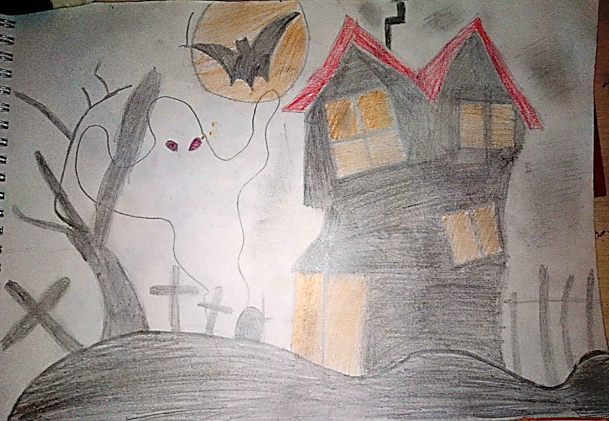
Путешествовал по городским тайнам
5 «А» класс

